Slide 1
앱 기획서
305 PeroPero 팀
30506 김민겸
30510 김태균
30515 송병현

Slide 2
제목 | 다마코키
분류 /대상 | 시뮬레이션, 성장 / 모든 연령층 |  | 스마트 폰 기기 |  | Android OS 버전 4.4 이상을 지원하는 모든 기기
제작의도 활용방안 | 무언가 간단히 뚝딱 만들 수 있는 어플을 찾다가 갑자기 무언가를 키우고 싶어졌다! 그래서 만든 것이 바로 다마고찌, 거기다가 클릭커 게임까지 더해 더욱더 간단히 만들수 있으면서 재미까지 업! 제목 “다마코키”는 다마고찌를 콕콕 클릭하면서 성장시키는 게임의 방식을 표현하였습니다.
주요 기능 및 구현방법 | ‘달걀’을 부화시켜 성체까지 키운다! ‘달걀’을 터치하여 관심을 주며 계속 키워나가는 게임이다. 메인 화면의 중앙에는 메인 캐릭터 ‘달걀’이 서있다. 이 ‘달걀’을 터치하면 ‘달걀’에 관심을 줄 수 있다. ‘달걀’에게 관심을 주면 ‘달걀’의 성장치가 증가하고 이 성장치가 최대점에 도달할 경우 ‘달걀’은 성장하게 된다. ‘달걀’을 성장시켰을 때, 혹은 일정 확률로 관심을 줄 때 능력치를 얻을 수 있다. 능력치를 이용하여 다양한 기술들을 익혀 ‘달걀’의 성장에 도움을 줄 수 있다.
참고 어플, 사이트

Slide 3
앱 화면 구조도
앱 시작
스플래시(로고) 화면
메인 화면
능력 관리 화면

Slide 4
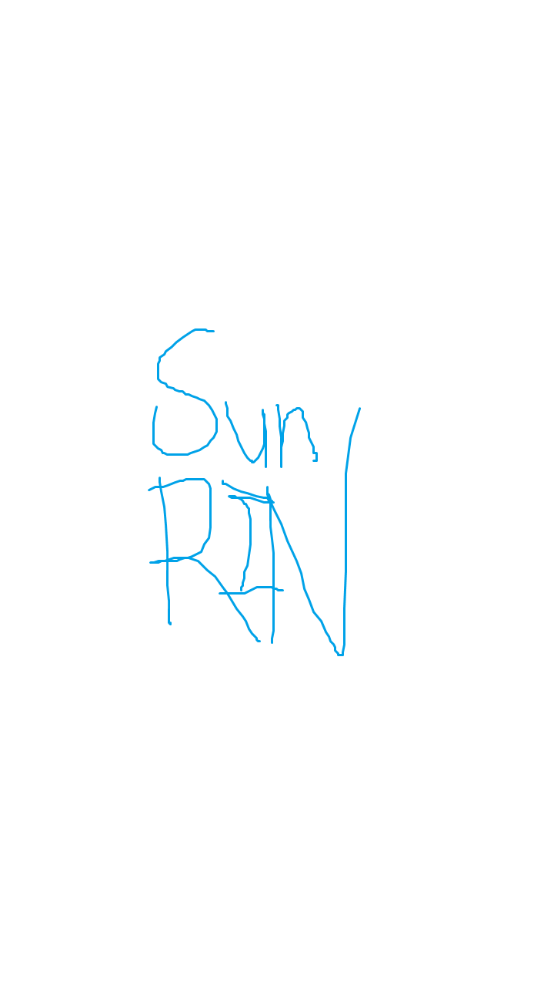
화면제목 | 스플래시 화면
단위업무 | 로고 출력. | 디렉토리 | (앱시작)
작성자 | . | 작성일 | .
화면설명 로고를 출력합니다. 로고가 1.5초동안 페이드 인/아웃 되며 2초 후 메인 화면으로 넘어갑니다.

Slide 5
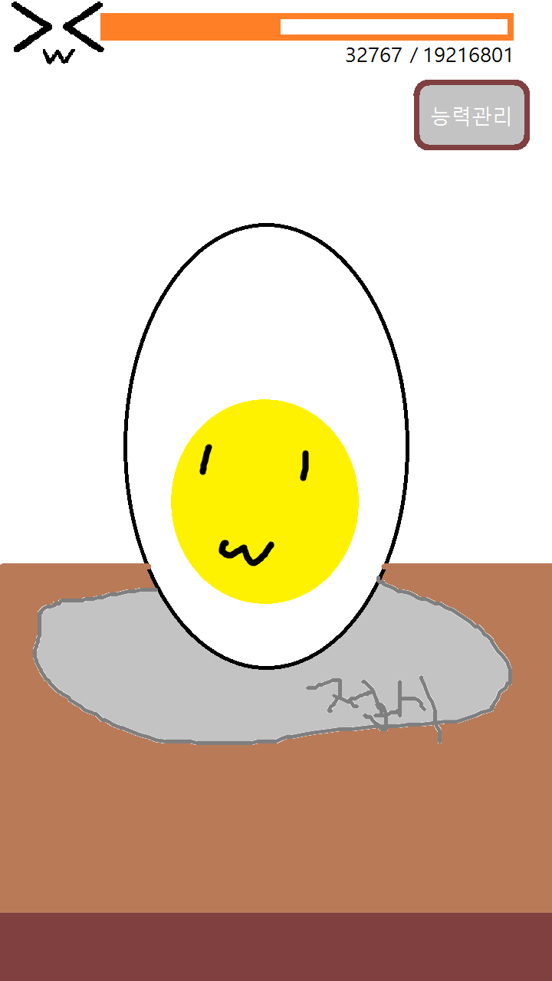
화면제목 | 메인 화면
단위업무 | 게임 진행 | 디렉토리 | 첫 화면
작성자 | . | 작성일 | .
화면설명 전체적인 게임진행을 담당하는 화면입니다. ‘달걀’을 터치하면 관심을 주게 됩니다. 관심을 주면 화면 상단의 성장치가 증가하고 성장치가 최대에 도달할 경우 ‘달걀’이 한 단계 성장하게 됩니다. 능력관리 버튼을 통하여 능력관리 화면으로 넘어갑니다.

Slide 6
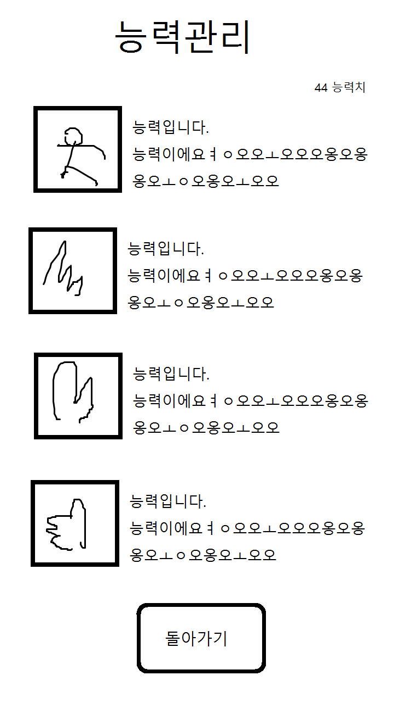
화면제목 | 능력 관리 화면
단위업무 | 능력 관리 | 디렉토리 | 첫 화면 -> 능력관리 버튼
작성자 | . | 작성일 | .
화면설명 플레이어가 ‘달걀’의 성장을 더욱 빠르게 할 수 있도록 다양한 능력을 얻을 수 있습니다. 게임 진행에서 얻은 능력치를 지불하여 얻고싶은 능력을 터치하면 구매할 수 있습니다. 돌아가기 버튼으로 메인 화면으로 돌아갈 수 있습니다.

